Slide 1
RUTE-ALC:
Fortaleciendo la salud regional con conectividad global

Slide 2
Sobre RUTE-ALC
La Red Universitaria de Telemedicina de América Latina y el Caribe (RUTE-ALC) es una iniciativa que se basa en la experiencia y principios de la Red Universitaria de Telemedicina (RUTE) de Brasil, que forma parte de la Red Nacional de Educación e Investigación, RNP.
Se establece en 2020
6 miembros
Gobernanza Grupo estratégico + capítulos nacionales

Slide 3
Objetivo
RUTE-ALC busca establecer una red colaborativa entre instituciones académicas y de salud en América Latina, para promover el uso de las tecnologías de la información y comunicación (TIC) en el ámbito de la educación en salud.

Slide 4
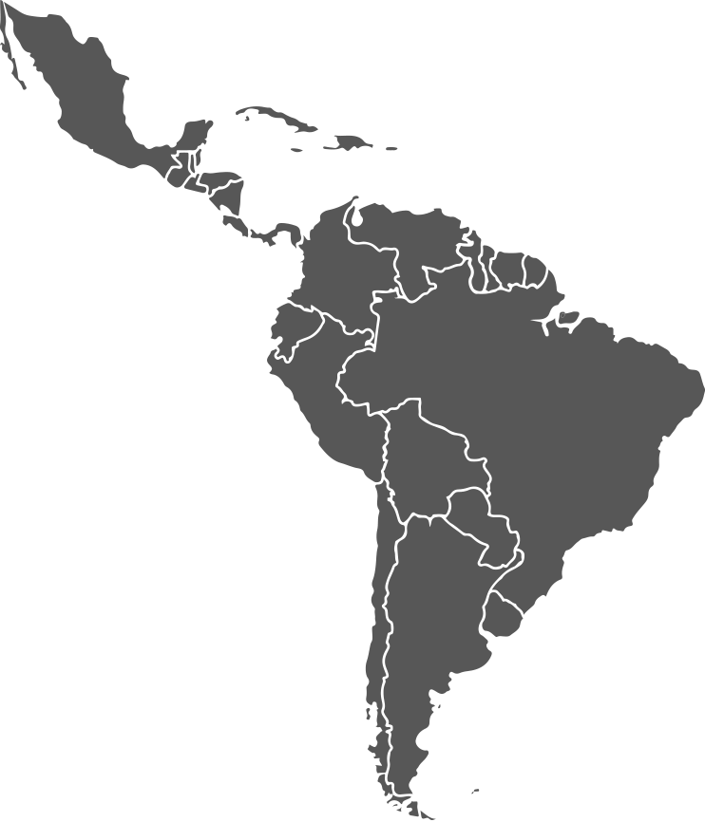
Redes miembro

Slide 5
Grupos de interés especial (SIGs)
SIG | Salud
Grupo de expertos que reúne a profesionales del área para explorar problemas de salud en América Latina y el Caribe, en los que la cooperación entre países es fundamental para darles respuesta, y por ello el grupo busca promover el intercambio de conocimientos para mejorar la atención sanitaria y, eventualmente, identificar soluciones digitales en la atención sanitaria que también puedan contribuir.
SIG | Salud Digital
Grupo de expertos en salud y tecnología, dedicado a la promoción y desarrollo de tecnologías de salud digital para América Latina y el Caribe, facilitando la colaboración entre profesionales, investigadores y académicos en proyectos innovadores.
SIG | Citotecnología
Promueve e incrementa la interacción entre instituciones, asociaciones y grupos de estudio e investigación, con un enfoque en el fortalecimiento de los profesionales y el avance técnico-científico relacionado con el campo de la Citotecnología en LAC. Sus acciones tienen como objetivo promover la discusión, difusión, intercambio de experiencias académico-científicas y promover la construcción colectiva de estrategias para promover la Educación Profesional calificada y la Regulación del Trabajo en Citotecnología en estos países.

Slide 6
Sesiones 2024
Países registrados
Argentina
Bolivia
Brasil
Chile
Colombia
Costa Rica
R. Dominicana
Ecuador
El Salvador
Guatemala
Honduras
México
Países Bajos
Panamá
Paraguay
Perú
EEUU
Uruguay
Venezuela
SIG en Salud
SIG en Salud Digital
683 participantes
649 participantes
14 sesiones realizadas
7 SESIONES
10 abril: 98
08 mayo: 131
12 junio: 80
14 agosto: 64
11 septiembre: 93
16 octubre: 94
27 noviembre: 123
7 SESIONES
24 abril: 58
29 mayo: 98
26 junio: 84
31 julio: 132
04 septiembre: 79
25 septiembre: 97
30 octubre: 101
1332
Participantes

Slide 8
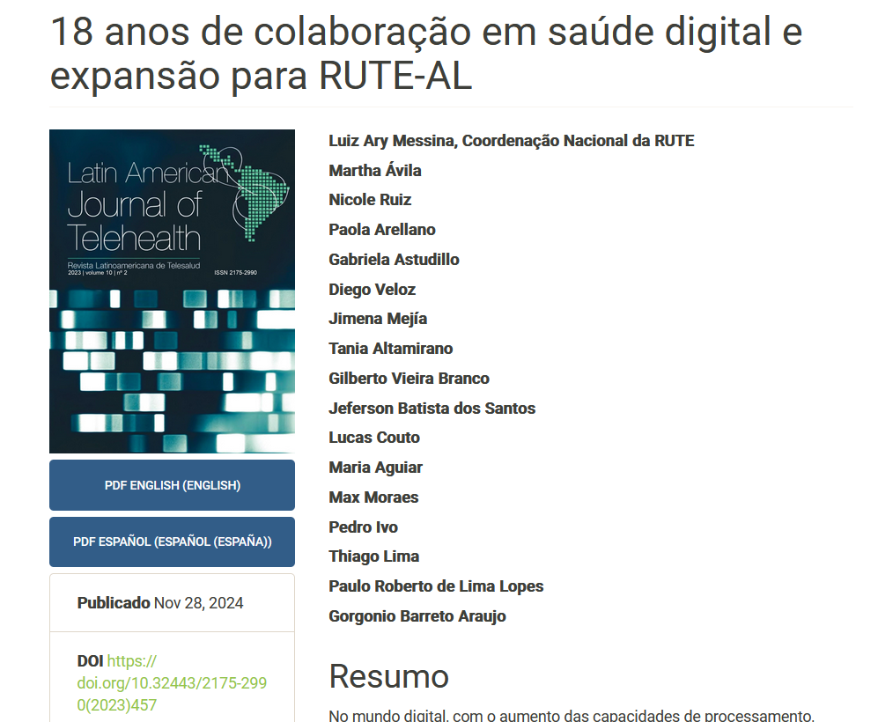
Recopilación de la experiencia
El artículo 18 anos de colaboração em saúde digital e expansão para RUTE-AL en el Latin American Journal of Telehealth. Este texto, liderado por Luiz Messina y Paulo Lopes, contó con la participación de todas las redes miembros de RUTE-AL
http://cetes.medicina.ufmg.br/revista/index.php/rlat/article/view/457

Slide 9
Temas planteados
Ciberseguridad
Salud de la mujer
Inteligencia Artificial
Indicadores TIC
Interoperabilidad
Interseccionalidad en el trabajo científico y de atención médica
La coexistencia de la obesidad y el hambre
Onehealth (Salud humana animal y ambiental)
Organismos Internacionales y las Políticas en Salud Digital
Políticas públicas en salud digital
Proyecto Spider
Salud cambio climático y sostenibilidad
Salud Mental
Salud para los Pueblos Originarios
Telesalud transfronteriza

Slide 10
¿Cómo participar?
Regístrate en la plataforma
Súmate a las sesiones
Dialoga con pares
Propone ideas
Participa del trabajo

Slide 11
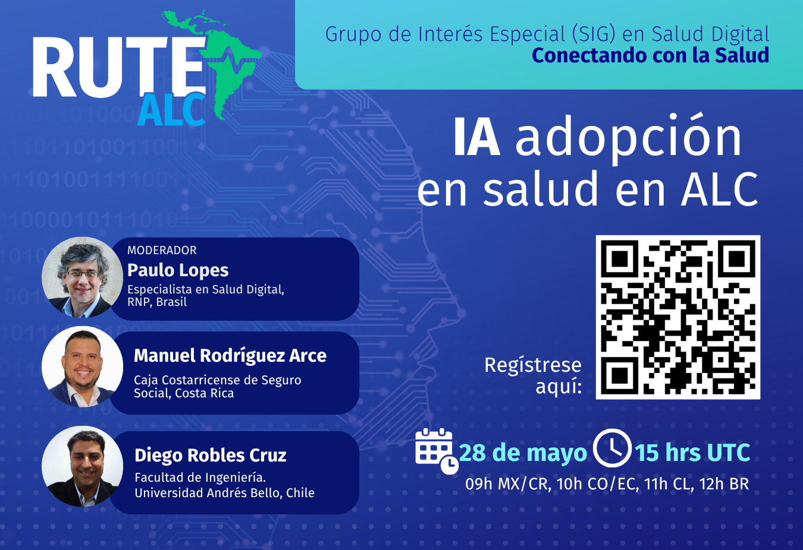
Con traducción simultánea del portugués, español e inglés

Slide 12
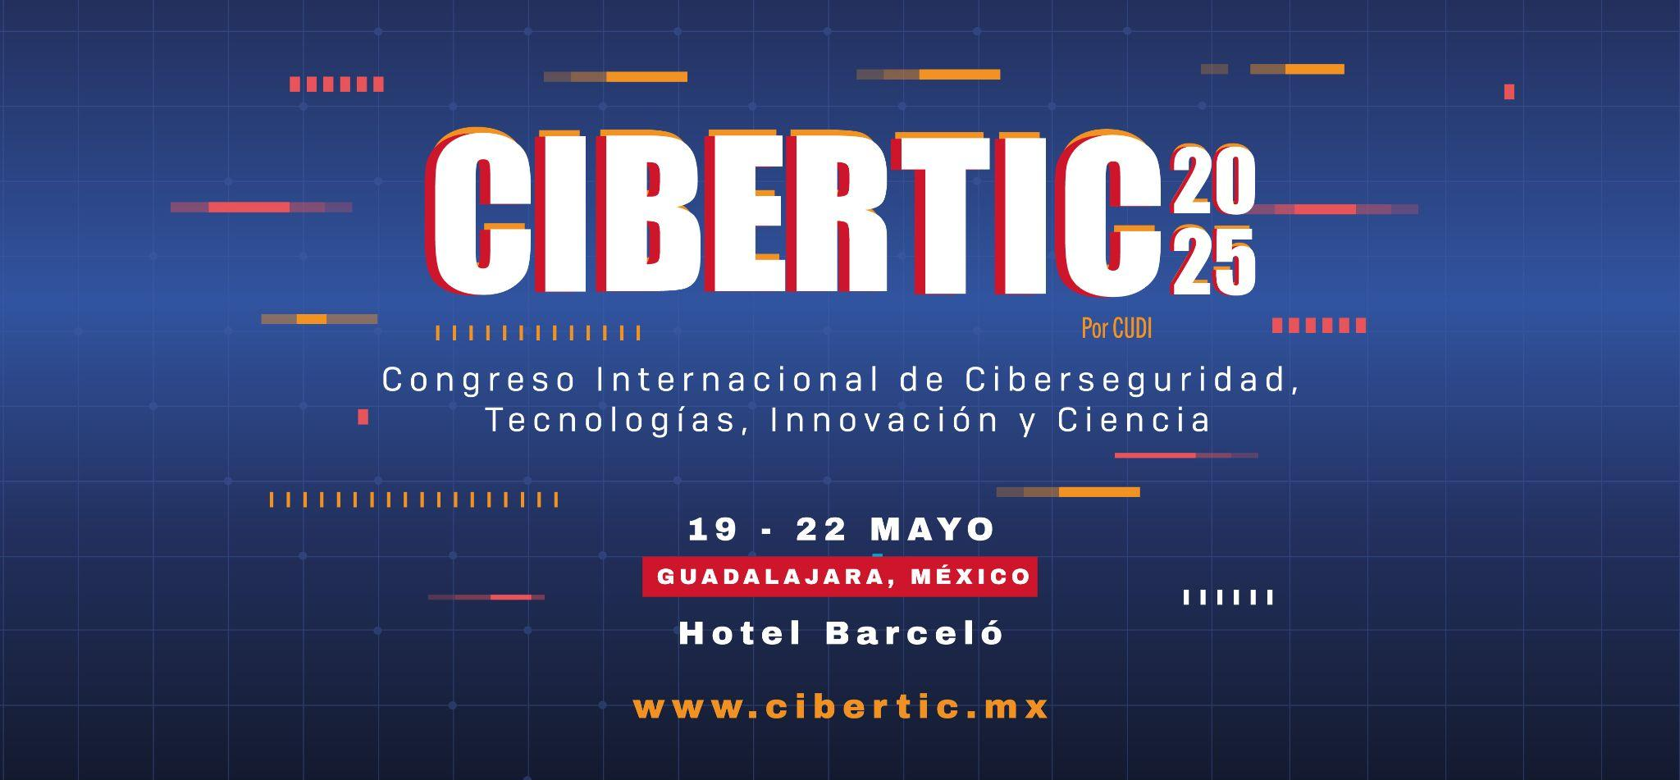
Tania Altamirano
tania.Altamirano-lopez@redclara.net

